Slide 1
Выпускная квалификационная работа по курсу «Data Science»
Прогнозирование конечных свойств новых материалов (композиционных материалов)
Слушатель:Сотникова Анастасия Андеевна

Slide 2
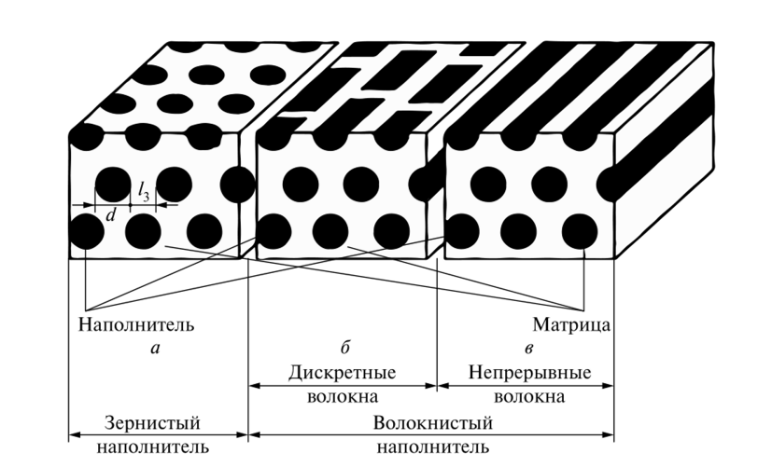

Постановка задачи
Композиционные материалы — это искусственно созданные материалы, состоящие из нескольких других с четкой границей между ними. Структура композиционных материалов представляет собой матрицу (основной компонент), содержащую в своем объеме армирующие элементы, часто называемые наполнителем.
Проблема: даже если мы знаем характеристики исходных компонентов, определить характеристики композита, состоящего из этих компонентов, достаточно проблематично.
Одним из решений является использование средств машинного обучения для прогнозирования конечных свойств новых материалов

Slide 3
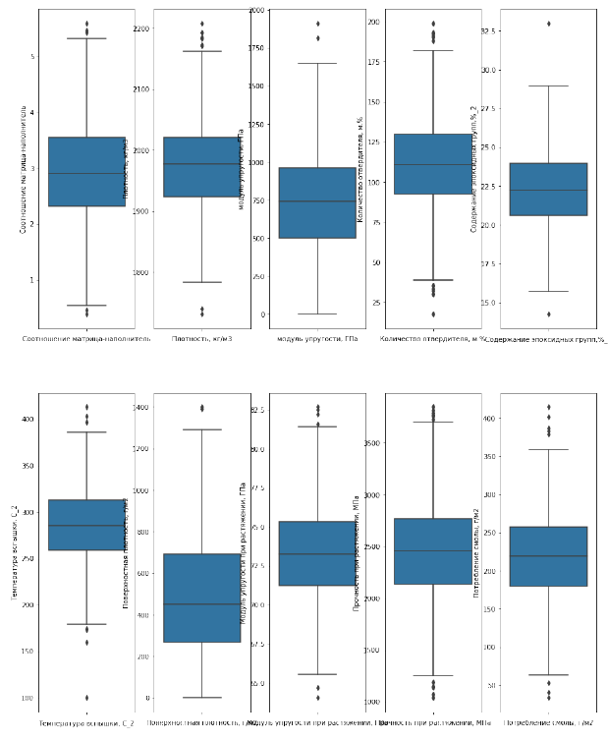
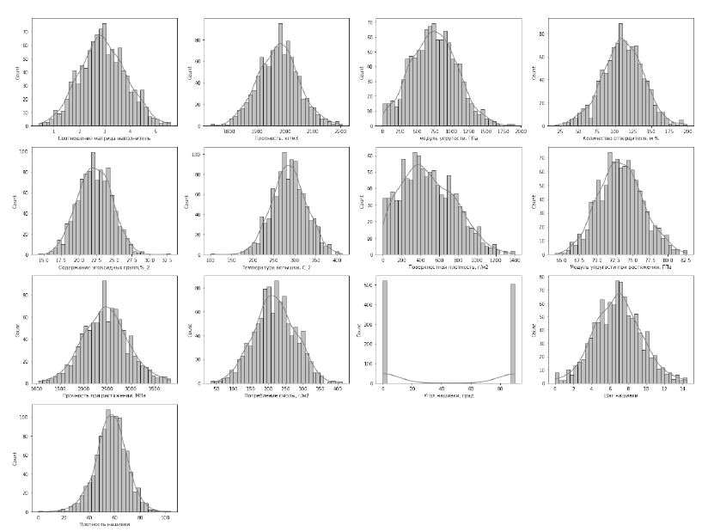
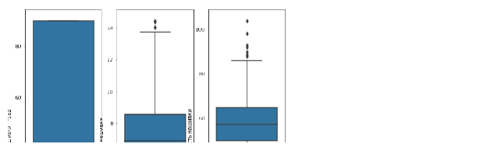
Разведочный анализ данных

Slide 4
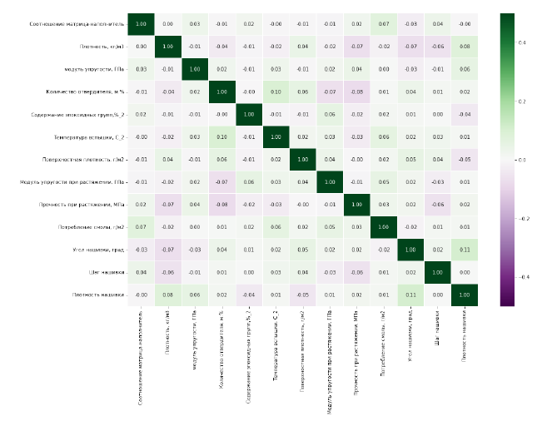
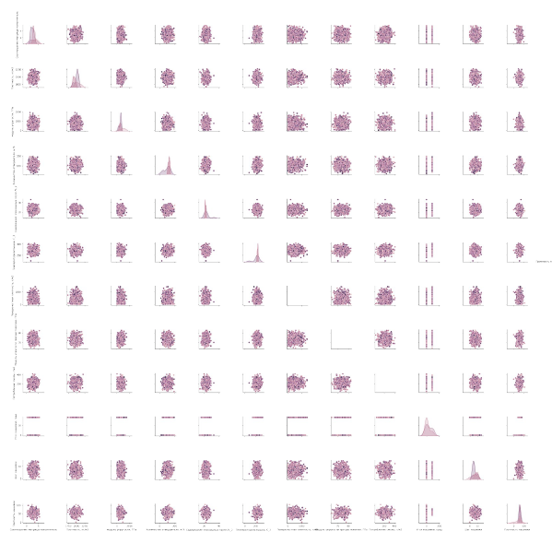
Разведочный анализ данных

Slide 5
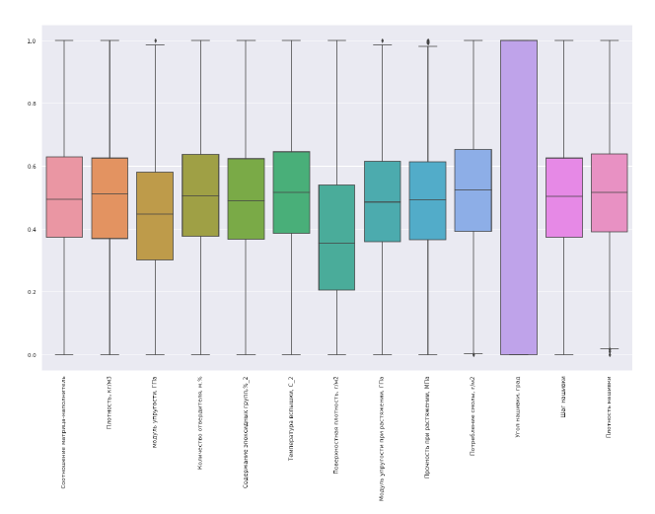
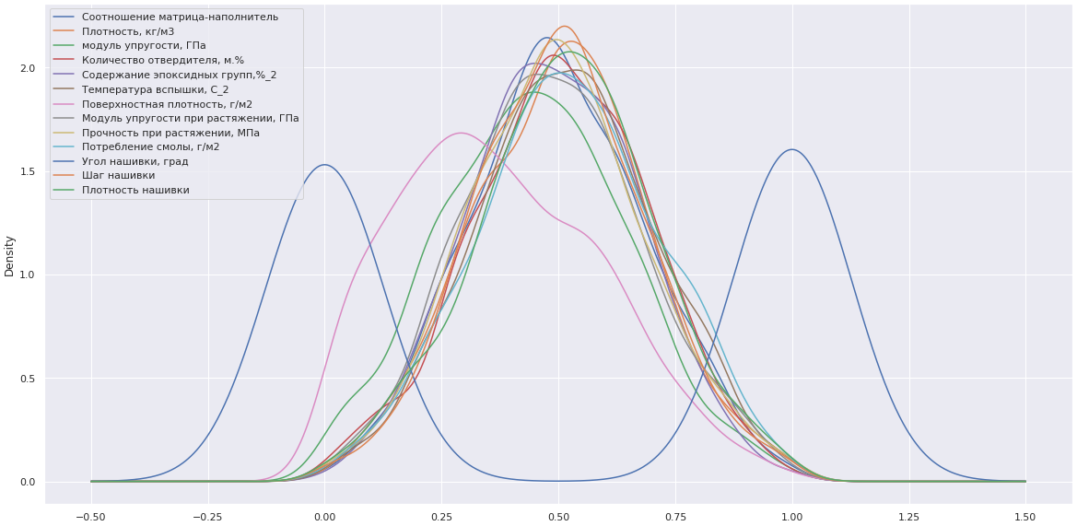
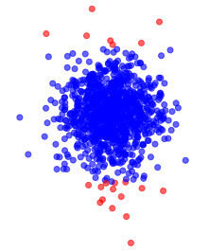
Предобработка данных
Нормализация
Удаление выбросов
Разделение датасета на обучающую и тестовую выборки

Slide 6
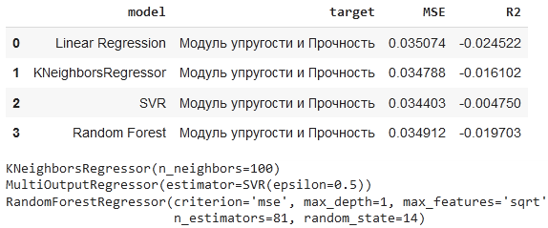
Работа с моделями: подбор по сетке
Наименование модели | Всего вариантов | Имя гиперпараметра | Варианты значения гиперпараметра
LinearRegression | 10 | fit_intercept | True
SVR | 540 | degree | 2, 3, 5
 |  | kernel | rbf, sigmoid
 |  | C | 0.5, 1.0, 1.5
 |  | epsilon | 0.01, 0.1, 0.4
KNeighborsRegressor | 120 | n_neighbors | 5, 10, 15
 |  | algorithm | auto, ball_tree, kd_tree, brute
RandomForestRegressor | 180 | n_estimators | 50, 100
 |  | criterion | absolute_error
 |  | max_depth | 2, 4, 7
 |  | max_features | auto, log2, None
 |  | bootstrap | True
Результаты

Slide 7
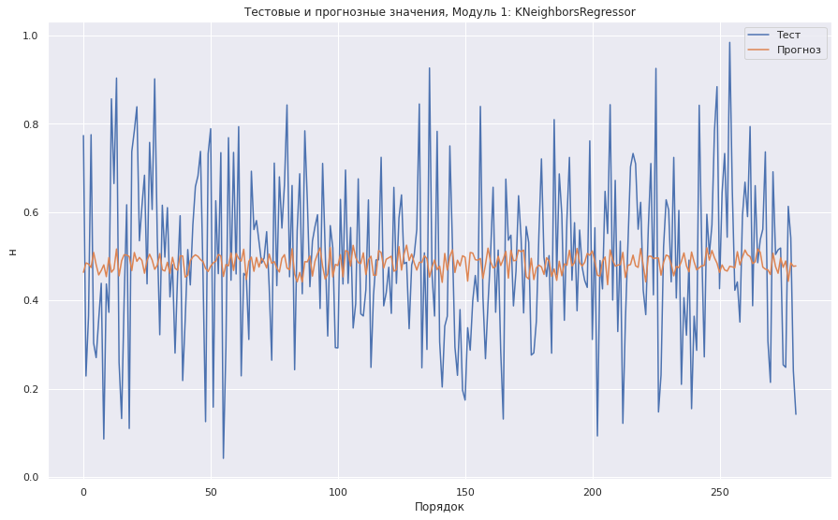
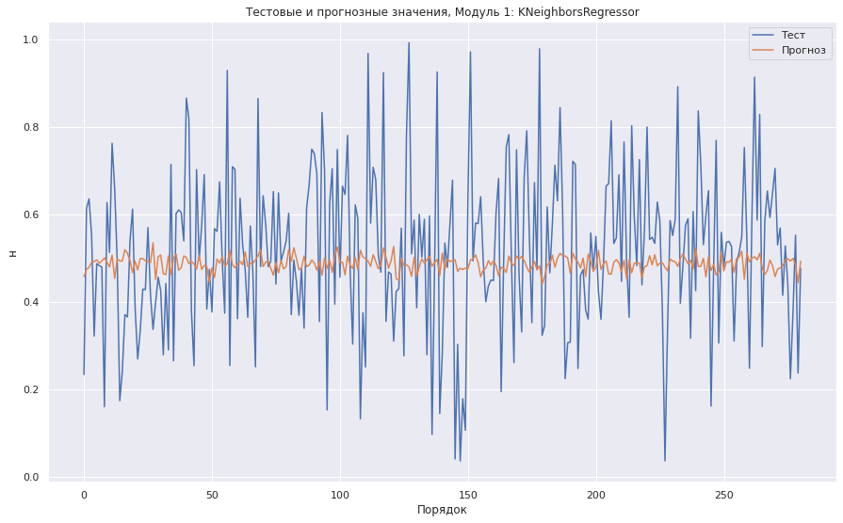
Работа с моделями: оценка точности, тестирование модели

Slide 8
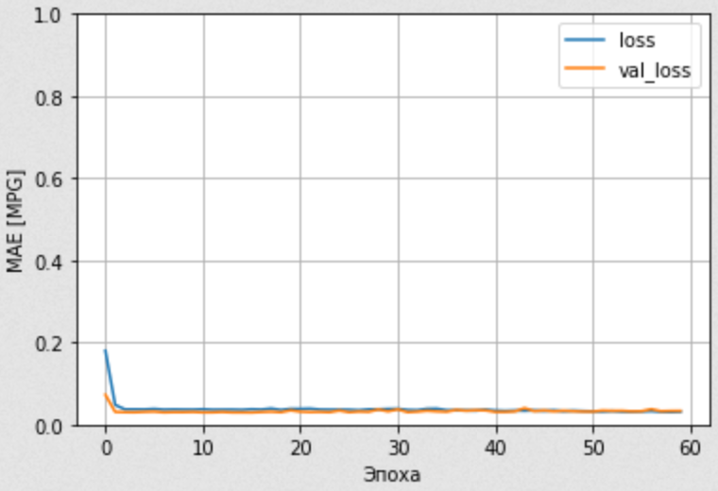
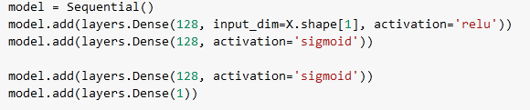
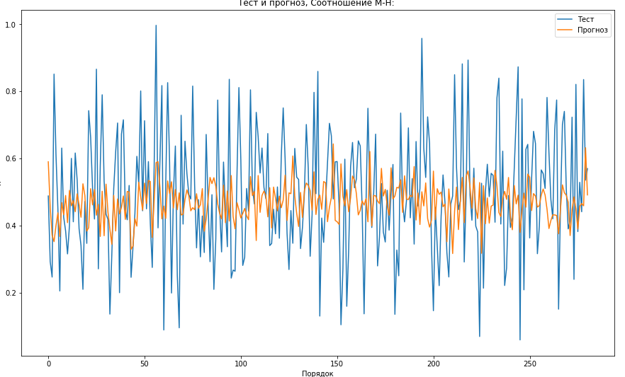
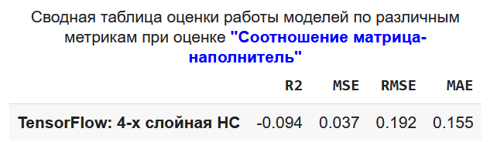
Разработка нейронной сети
Обучение
Архитектура НС
Результат на тестовой выборке

Slide 9
Разработка приложения
Ввод и предобработка данных
Вывод в консоль пользователю меню
Прием и нормализация введенных данных
Работа модели
Прогнозирование
Обратное преобразование
Нормализация введенных данных
Вывод результата
Приложение
Сохранение обученной модели
Сохранение объекта скейлера
Разработка приложения

Slide 10
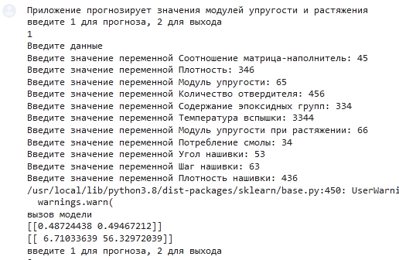
Разработка приложения

Slide 11
Спасибо за внимание
Слушатель:Сотникова Анастасия Андреевна

Slide 12
edu.bmstu.ru
+7 495 182-83-85
edu@bmstu.ru
Москва, Госпитальный переулок , д. 4-6, с.3

